Slide 1
Teamtreffen 04.07
Notes:
11.07.23
1
1

Slide 2
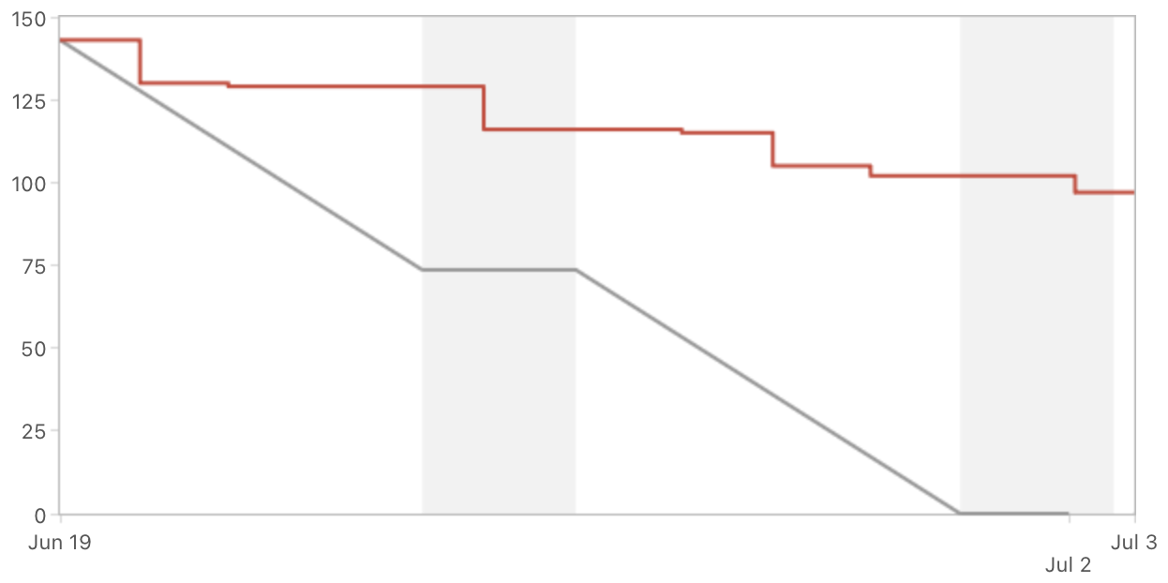
Sprint 1 v3 - Burndown
Geplanter Abschluss: 16.07. Vorhersage: 11.09.
Notes:
11.07.23
2
2

Slide 3
Sprint 1 v3 - Entwicklung
Luis: Fight-Started Screens + LevelUp
Celina: Dialog Overlay
Ali: Beast-Team + Username-History + Tests Sylvan: Achievement Filter + Bugfixes Jonas: Doku + Bug-Tickets
Armin: Combat Screen
Notes:
11.07.23
3
3

Slide 4
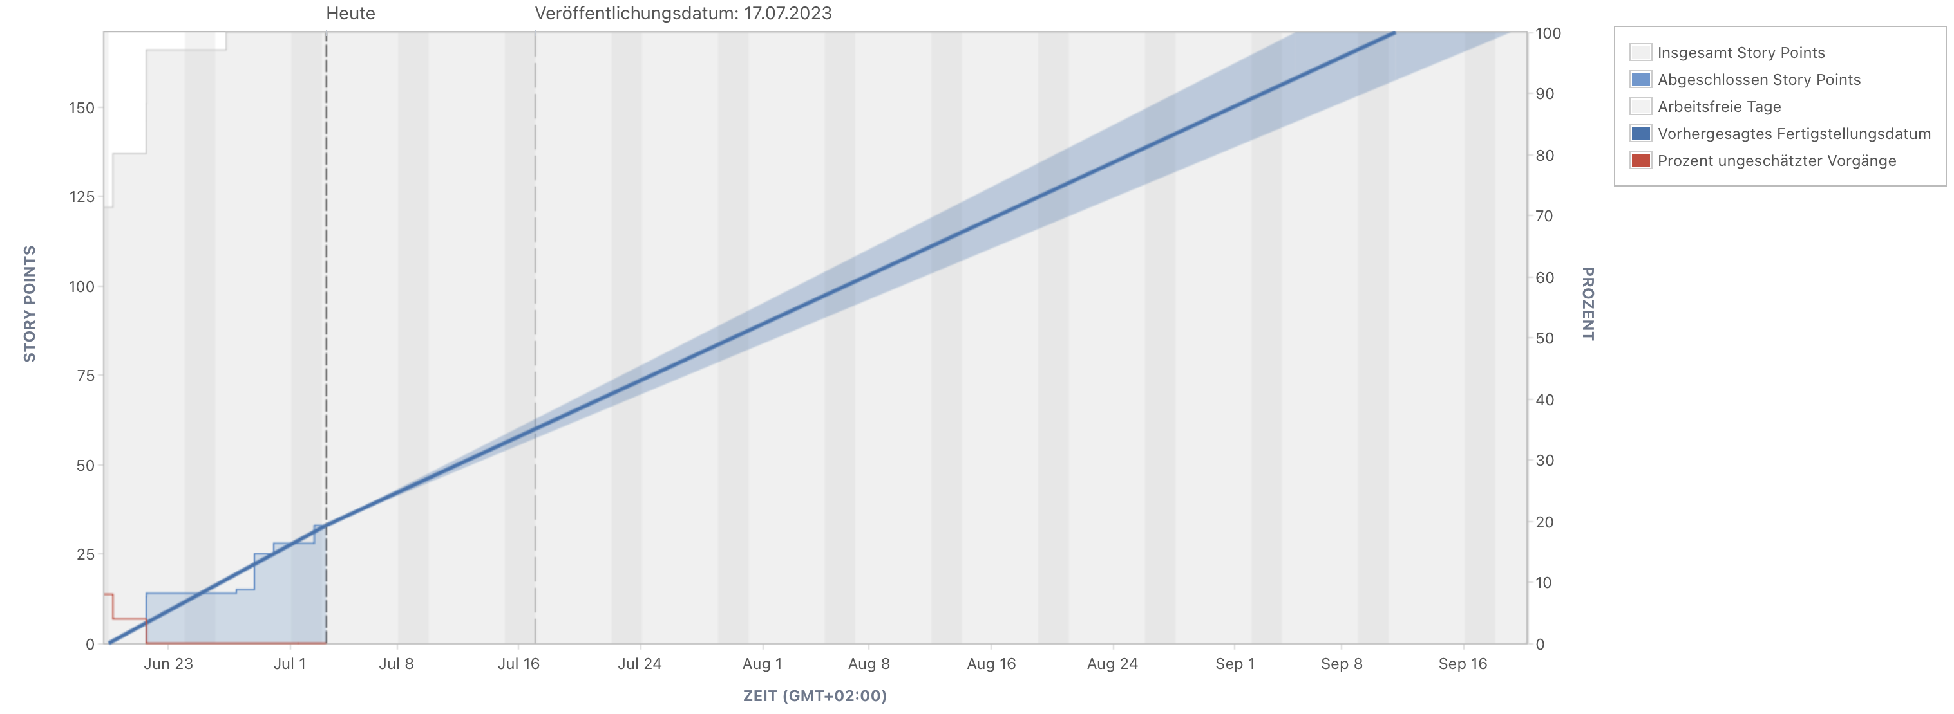
Release v3 - Versionsbericht
V1: ~56% V2: ~90%
Notes:
11.07.23
4
4

Slide 5
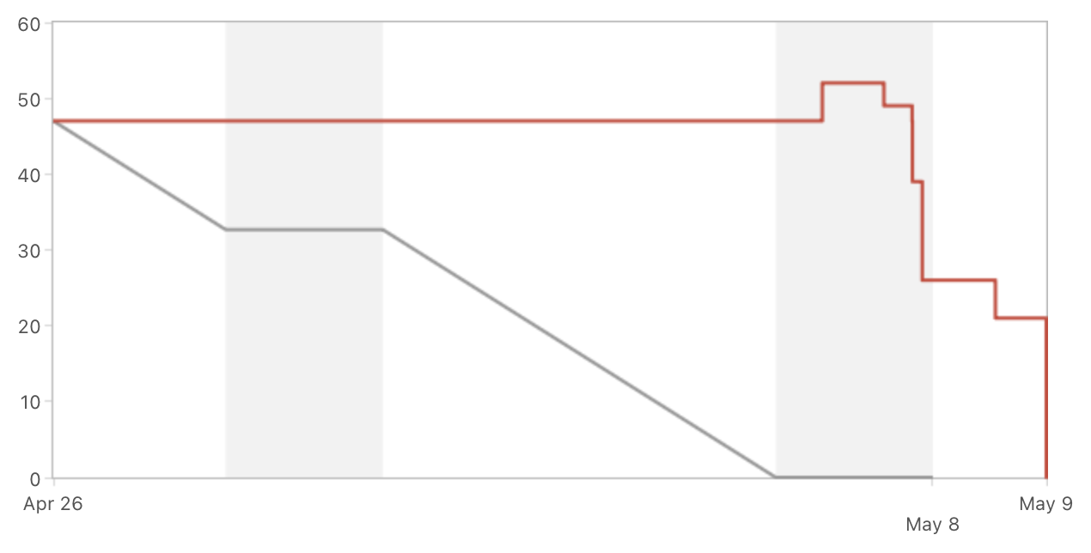
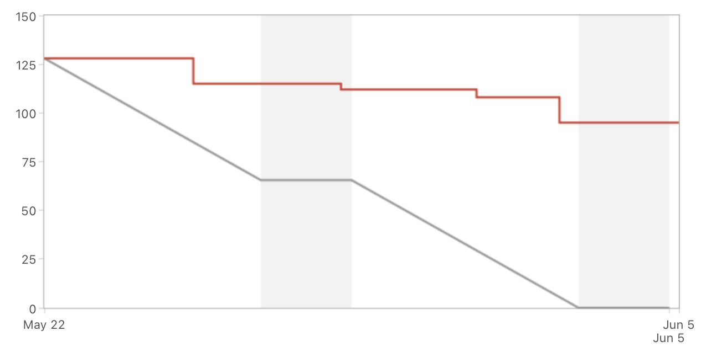
Burndown Sprint 1 - Übersicht
Sprint 1 v1
Sprint 1 v3
Sprint 1 v2
Notes:
11.07.23
5
5

Slide 6
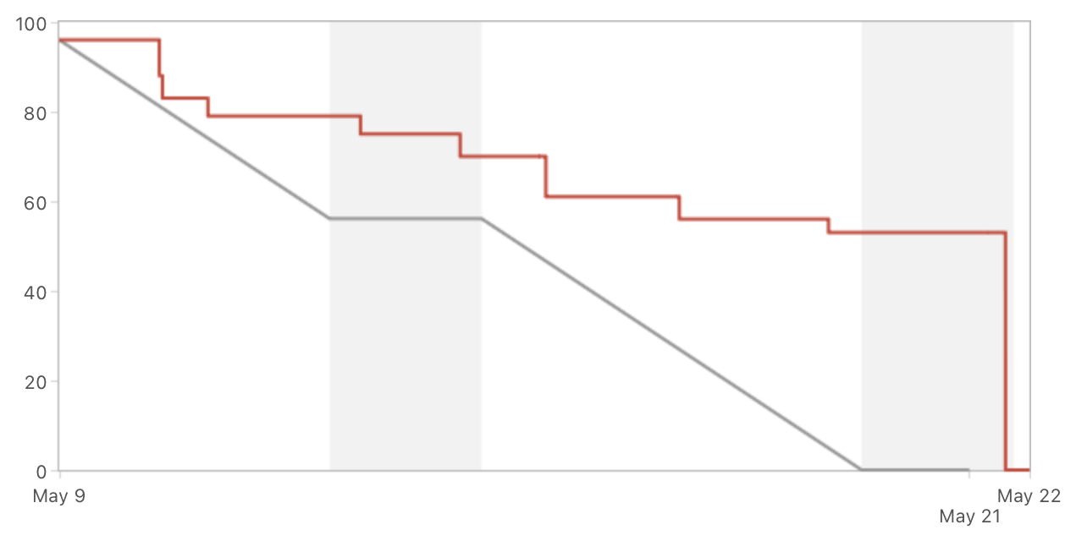
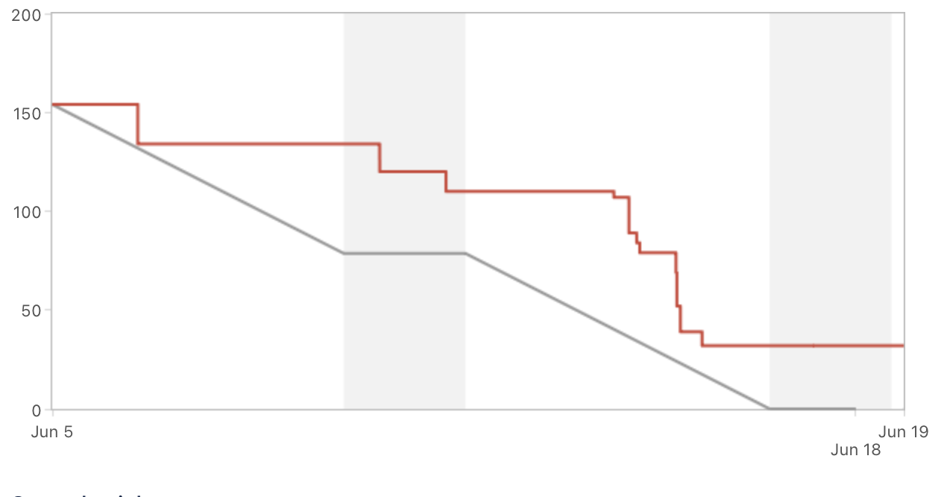
Burndown Sprint 2 - Übersicht
?
Sprint 2 v1
Sprint 2 v3
Sprint 2 v2
Notes:
11.07.23
6
6

